Slide 1
Мовні універсалії та типологія мов
Лекція 13

Slide 2
Мовні універсалії - властивості, що є спільними для різних мов.

Slide 3
Чотири типи мовних універсалій
 | Абсолютні універсалії | Не-абсолютні універсалії
Не-імплікативні універсалії | Риса, що є спільною для всіх мов без винятку Всі мови мають Х | Риса, що є спільною для більшості мов, тенденція Більшість мов мають Х
Імплікативні універсалії | Логічний зв’язок між двома рисами, що є спільним для всіх мов У всіх мовах якщо Х, то Y | Логічний зв’язок між двома рисами, що є спільним для більшості / багатьох мов Якщо мова має Х, ймовірно, вона має Y

Slide 4
Типологія мов
кореневі (ізолюючі) мови
аглютинативні мови
флективні мови
полісинтетичні (інкорпоруючі) мови

Slide 5
Типологія мов
evimizdeyim ev-im-iz-de-yim

Slide 6
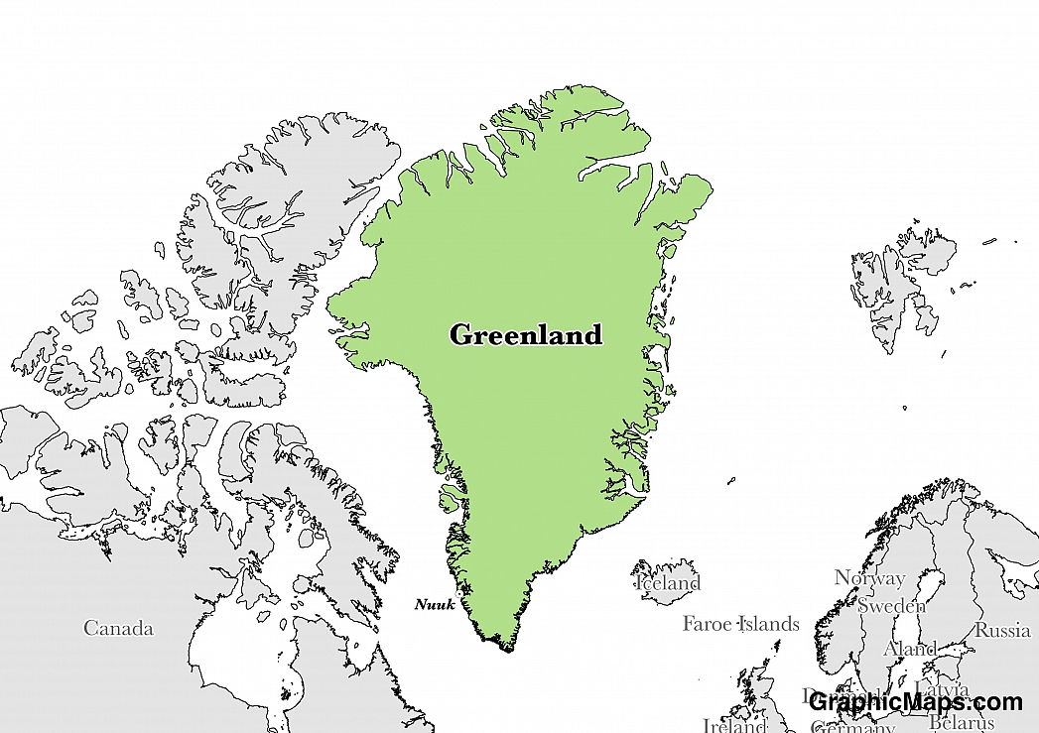
Типологія мов
Aliikkusersuillammassuaanerartassagaluarpaalli.
'However, they will say that he is a great entertainer, but.’

Slide 7
Типологія мов
Порядок слів | % мов | Приклади
SOV | 40,5% | японська, хінді, курдська, монгольська, грузінська, черокі. корейська, хетська
SVO | 35,4% | англійська, датська, іспанська, угорська, мандаринська китайська, фінська
VSO | 6,9% | давньоєврейська, ірландська гельська, валлійська
VOS | 2,1% | малагасійська (Мадагаскар)
OVS | 0,7% | мова панаре (Карибські о-ви)
OSV | 0,3% | мова урубу (Бразилія)
Вільний | 14% | більшість австралійських мов

Slide 8
Типологія мов
Фонологічна типологія:
мови з контурним тоном
мови з регістровим тоном
мови з музичним наголосом

